Slide 1
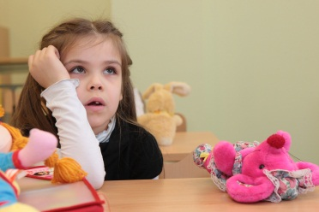
Игра
как метод обучения младших школьников

Slide 2
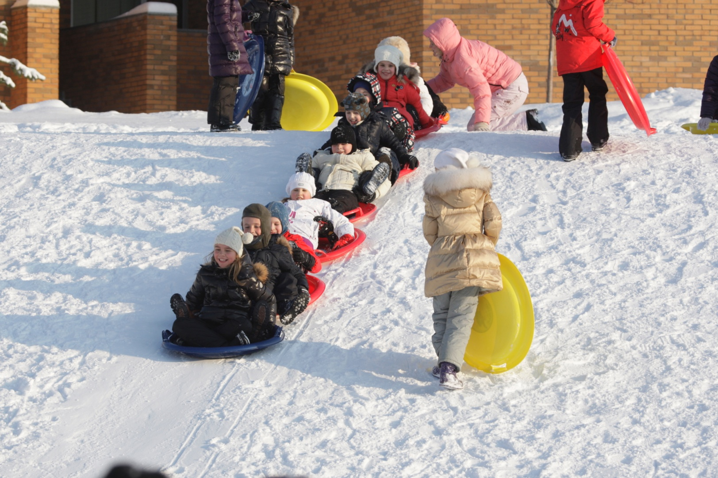

А. С. Макаренко писал:
«Игра имеет важное значение в жизни ребенка.
Каков ребенок в игре, таков он будет в работе, когда вырастет.
Поэтому воспитание будущего деятеля происходит, прежде всего, в игре».

Slide 3
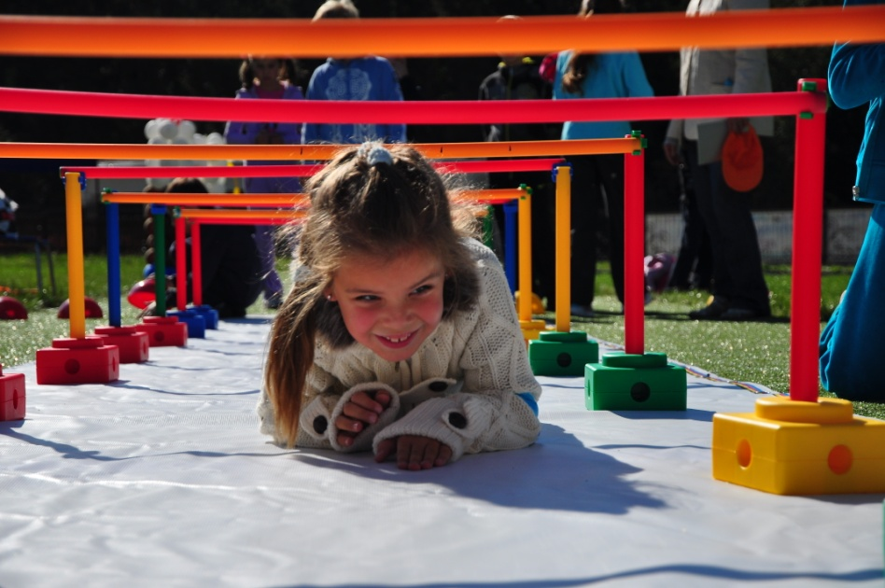
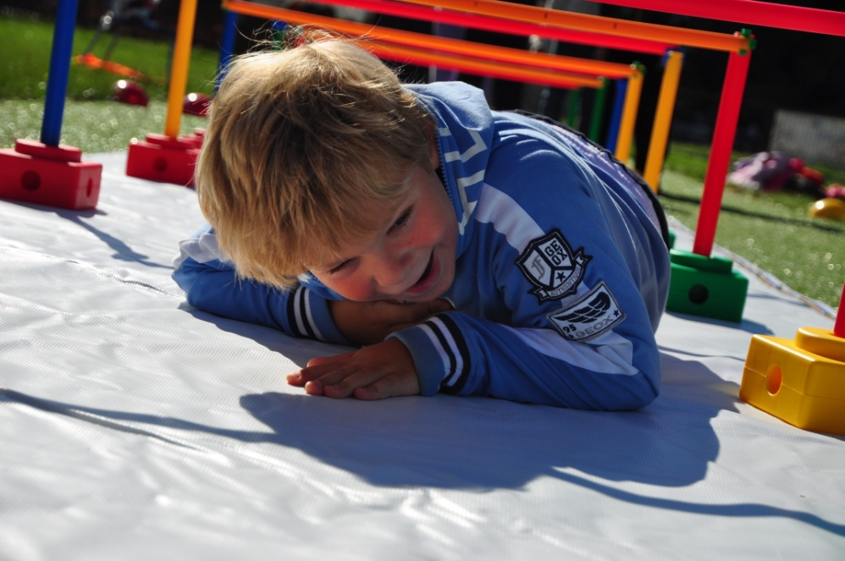

В современной школе, делающей ставку на активизацию и интенсификацию учебного процесса, игровая деятельность используется в следующих случаях:
в качестве самостоятельных технологий для освоения понятия, темы и даже раздела учебного предмета;
как элементы (иногда весьма существенные) более обширной технологии;
в качестве технологии урока (занятия) или его фрагмента (введения, объяснения, закрепления, упражнения, контроля);
как технология внеклассной работы (игры типа "Зарница", "Орленок" и др.).

Slide 4
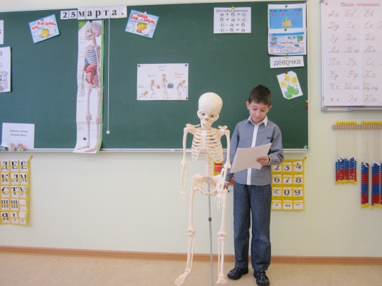
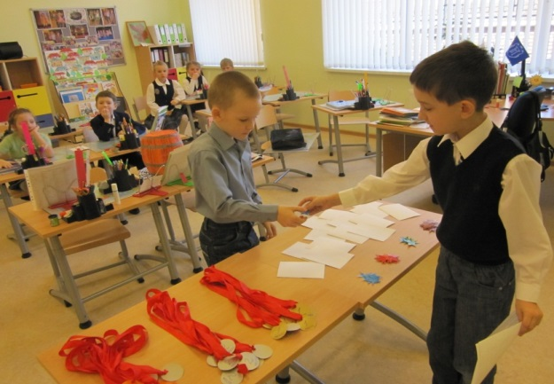
Реализация игровых приемов и ситуаций при урочной форме занятий происходит по таким основным направлениям:
дидактическая цель ставится перед учащимися в форме игровой задачи;
учебная деятельность подчиняется правилам игры;
учебный материал используется в качестве ее средства, в учебную деятельность вводится элемент соревнования, который переводит дидактическую задачу в игровую;
успешное выполнение дидактического задания связывается с игровым результатом.

Slide 5
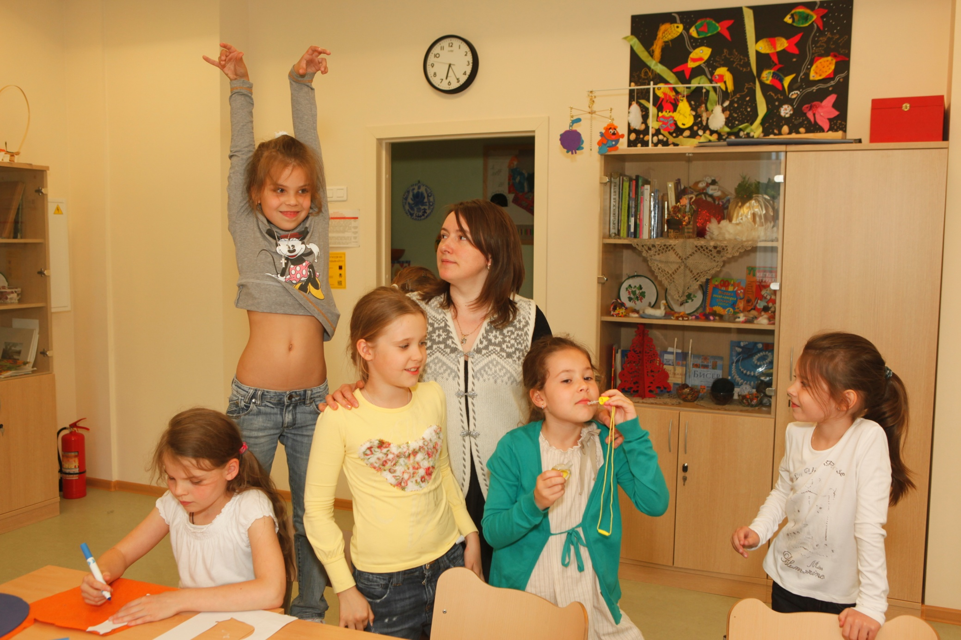
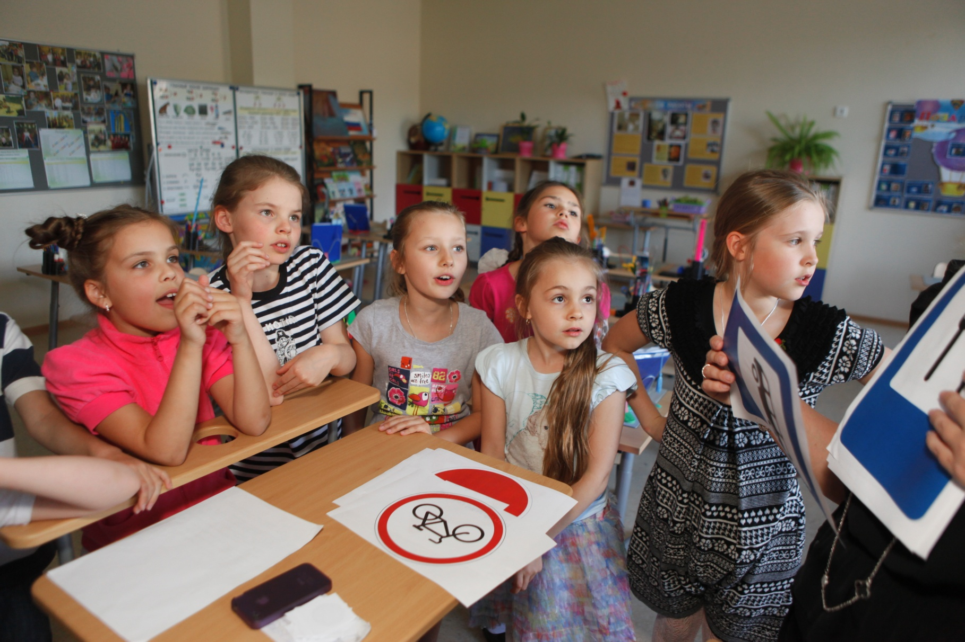
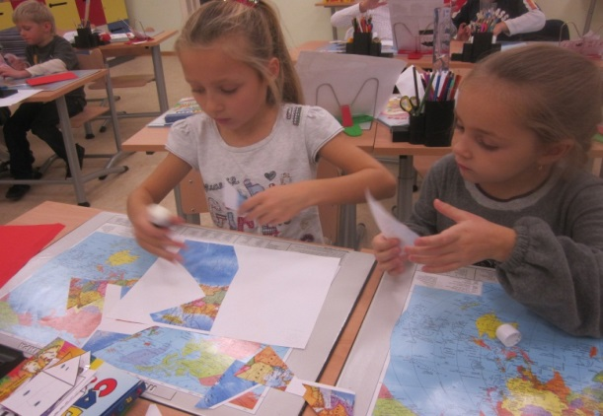
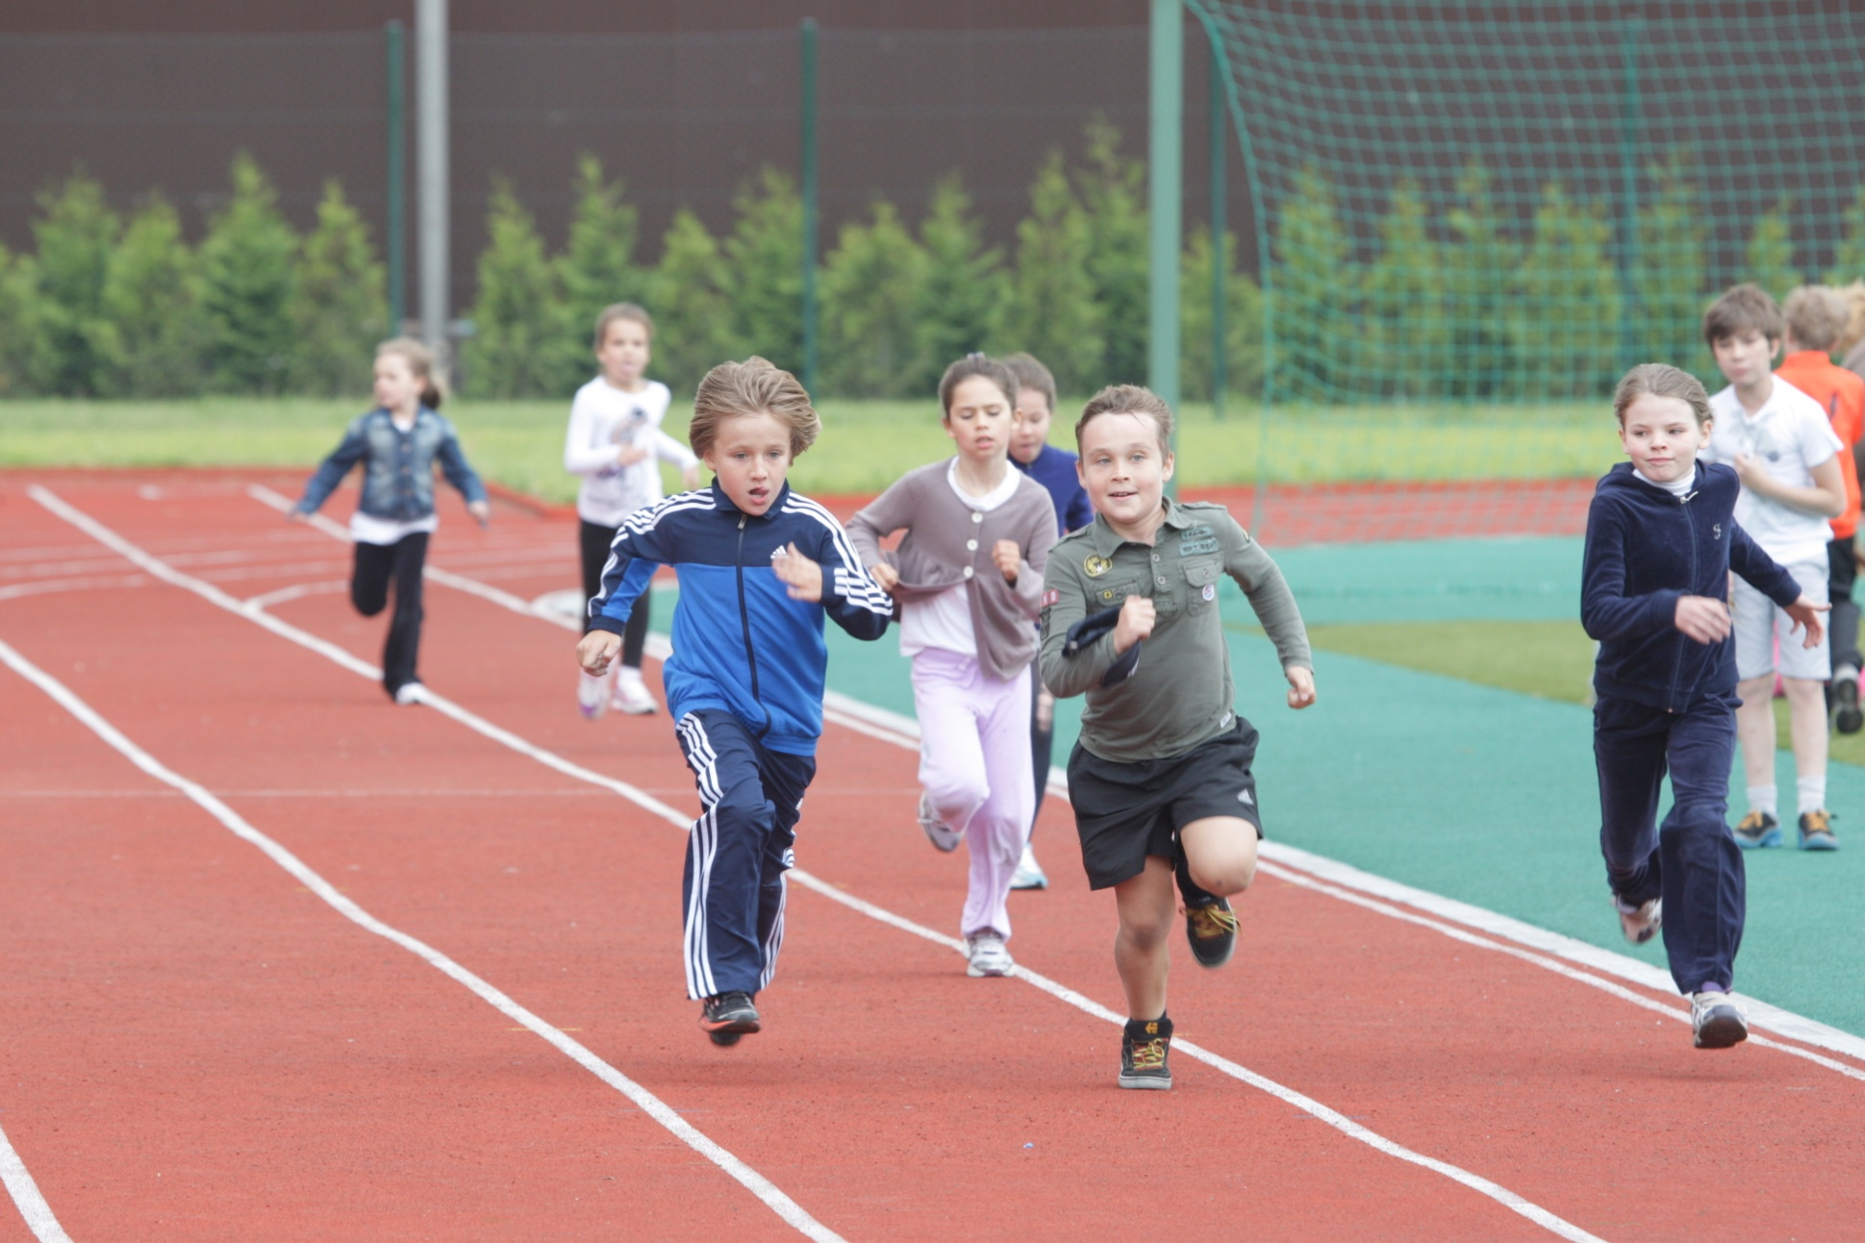
Виды педагогических игр
В первую очередь следует разделить игры по виду деятельности:
на физические (двигательные),
интеллектуальные (умственные),
трудовые,
социальные,
психологические.

Slide 6
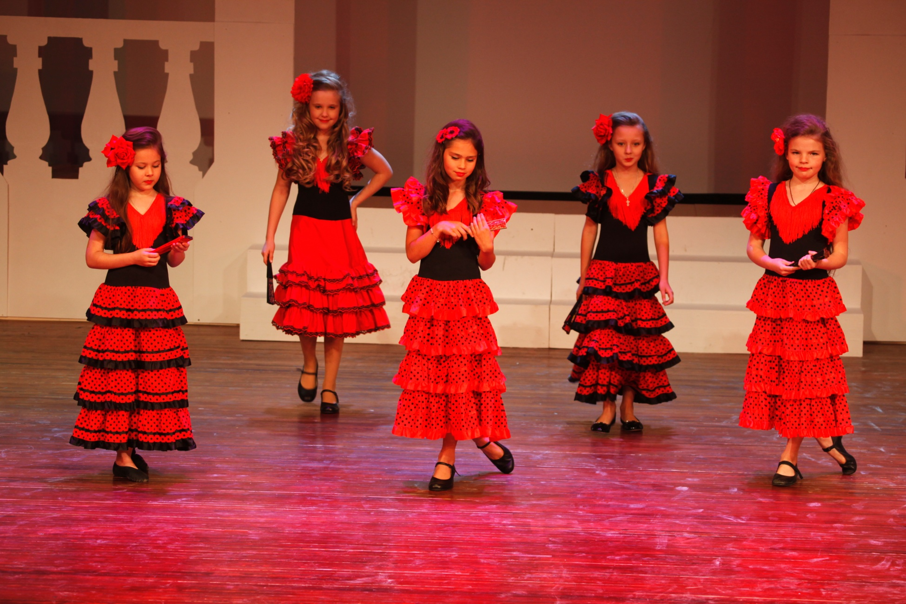
По характеру педагогического процесса выделяются следующие группы игр:
обучающие, тренировочные, контролирующие и обобщающие;
познавательные, воспитательные, развивающие, социализирующие;
репродуктивные, продуктивные, творческие;
коммуникативные, диагностические,
профориентационные, психотехнические и др.

Slide 7
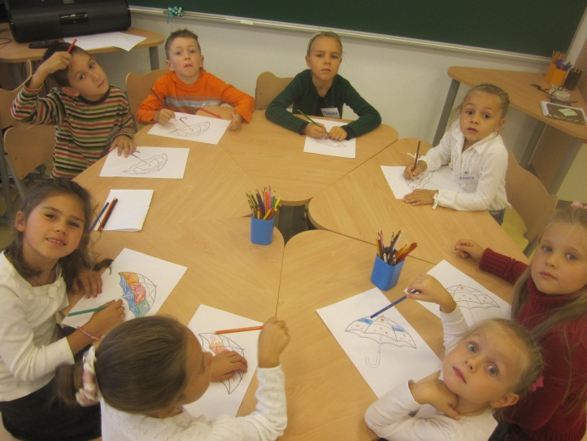
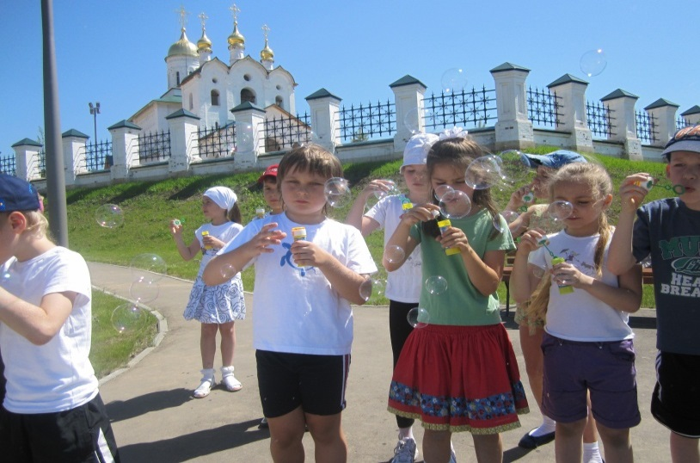
Обширна типология педагогических игр
по характеру игровой методики.
Три большие группы составляют:
игры с готовыми "жесткими" правилами;
игры "вольные", правила которых устанавливаются по ходу игровых действий;
игры, которые сочетают и свободную игровую стихию, и правила, принятые в качестве условия игры и возникающие по ее ходу.

Slide 8
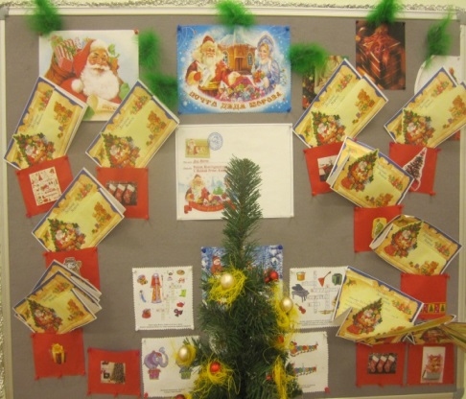
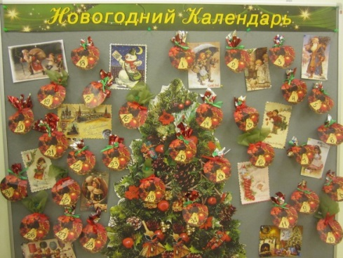
По содержанию игры с готовыми правилами различают:
все предметные (математические, химические и т.д.),
спортивные,
подвижные,
интеллектуальные (дидактические),
строительные и технические,
музыкальные (ритмические, хороводные, танцевальные),
лечебные,
коррекционные (психологические игры-упражнения),
шуточные (забавы, развлечения),
ритуально-обрядовые и др.

Slide 9
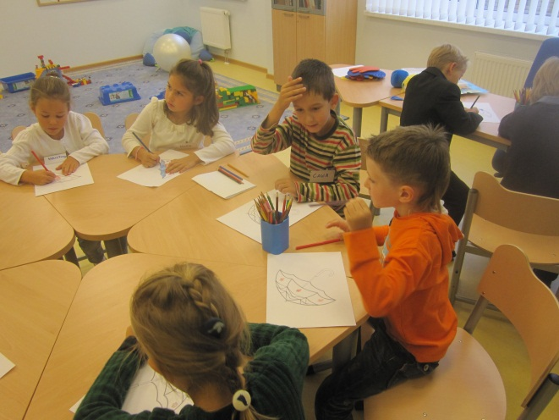
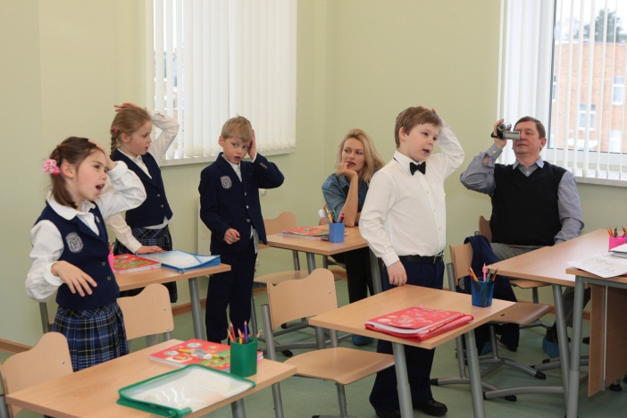
Функции игры :
обучающая функция – развитие общеучебных умений и навыков, таких, как память, внимание, восприятие различной информации, развитие навыков владения речью;
воспитательная функция – психотренинг и психокоррекция проявления личности в игровых моделях;

Slide 10
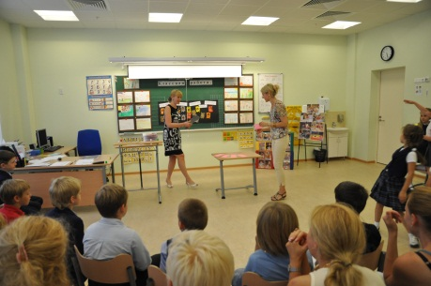
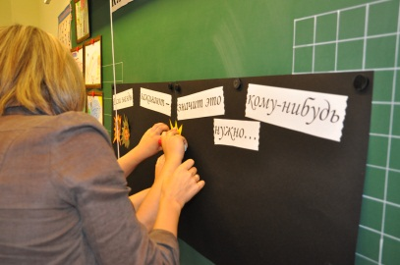
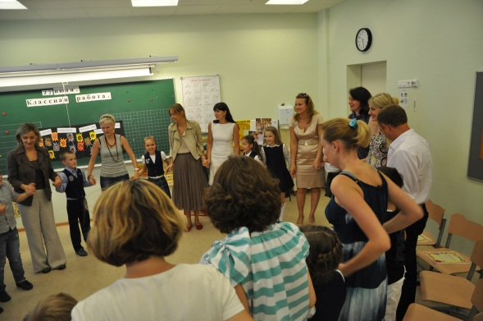
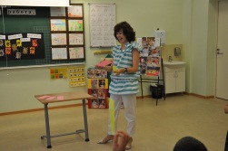
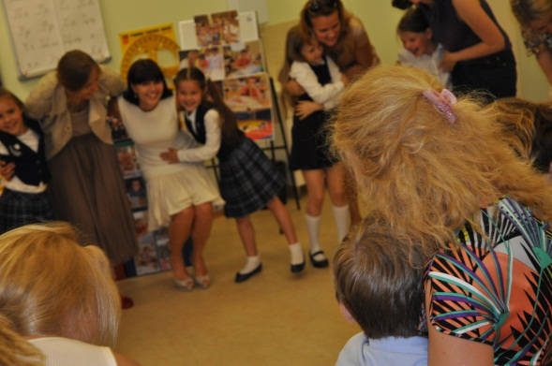
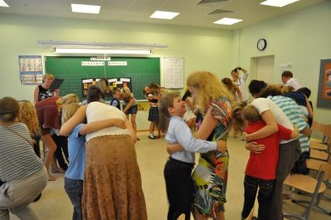
развивающая функция – гармоническое развитие личностных качеств с целью активизации резервных возможностей личности;
коммуникативная функция – объединение учащихся в коллектив и установление эмоциональных контактов;

Slide 11
релаксационная функция – снятие эмоционального напряжения, вызванного нагрузкой на нервную систему при интенсивном обучении;
психотехническая функция – формирование навыков подготовки своего физиологического состояния для более эффективной деятельности, перестройка психики для усвоения больших объемов информации;
развлекательная функция – создание благоприятной атмосферы на занятиях, превращение урока из скучного мероприятия в увлекательное приключение.

Slide 12
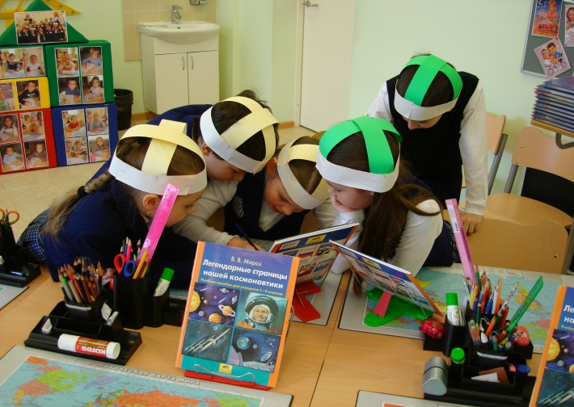
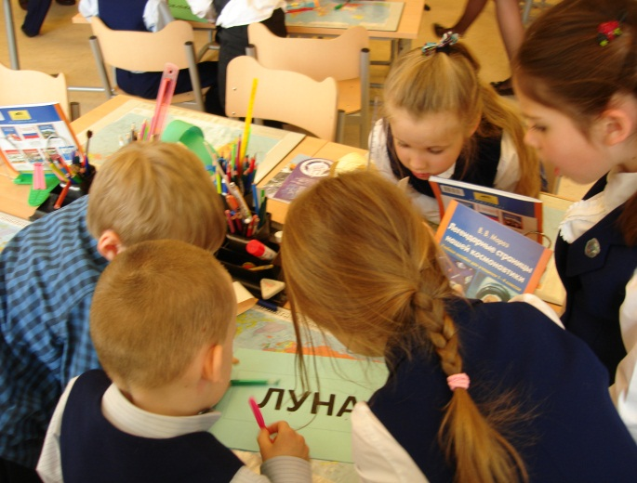
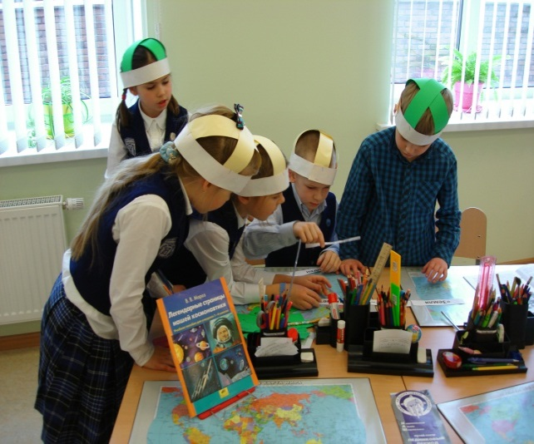
Организация игр:
- выбор игры;
- предложение игры детям;
- оборудование и оснащение игры;
- разбивка на группы, распределение ролей;
- развитие игровой ситуации.

Slide 13
Основные принципы организации игры:
- отсутствие принуждения;
- принцип развития игровой динамики;
- принцип взаимосвязи игровой и учебной деятельности;
- принцип перехода от простейших игр к сложным.

Slide 14
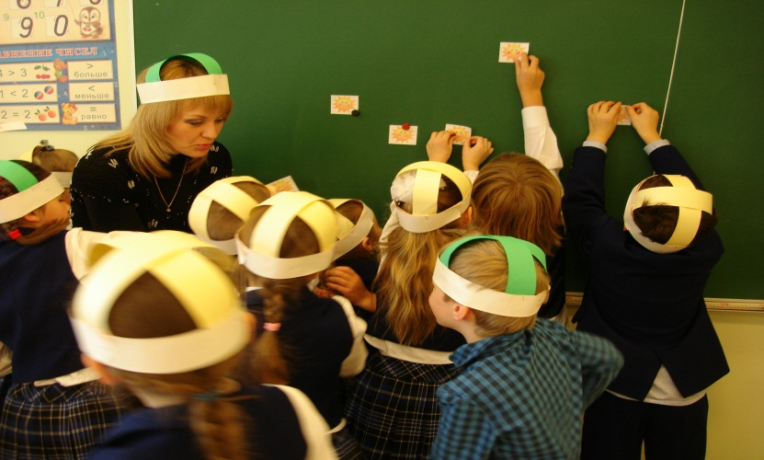
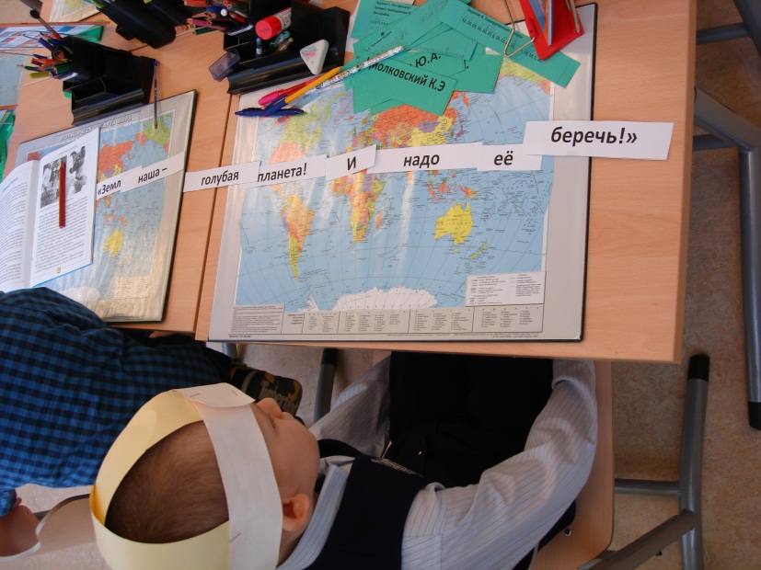
Результат
- формирование у обучающихся опыта ценностных отношений;
- расширение и углубление знаний по предмету;
- творческое применение результатов предшествующего обучения;
- интеграция знаний из разных предметных областей;
приобретение умений и навыков межличностных взаимодействий.

Slide 15

СПАСИБО
ЗА
ВНИМАНИЕ!

